Slide 1

Security System Scanner
โปรแกรมตรวจสอบช่องโหว่ความปลอดภัยของระบบ

Slide 2


วัตถุประสงค์
เพื่อศึกษาช่องโหว่และการตรวจสอบความปลอดภัยภายในระบบคอมพิวเตอร์
เพื่อศึกษาและใช้งานระบบปฏิบัติการลีนุกซ์
เพื่อฝึกการเขียนโปรแกรมบนแพลตฟอร์มลีนุกซ์
เพื่อสร้างโปรแกรมตรวจสอบช่องโหว่

Slide 3
ช่องโหว่ คือ อะไร ?
จุดบกพร่อง หรือ จุดอ่อนที่ผู้บุกรุกสามารถจะใช้เป็นช่องทางในการเจาะเข้าระบบได้ โดยที่เจ้าของระบบนั้นไม่รู้ตัว

Slide 4
สาเหตุของการเกิดปัญหาความไม่ปลอดภัยในระบบ
ความผิดพลาดของผู้ดูแลระบบ
- ติดตั้งโปรแกรมที่ไม่ได้ใช้งาน หรือเปิดพอร์ตที่ไม่ควรเปิด
- ตั้งค่าต่างๆ ในโปรแกรมมีปัญหา
- รหัสผ่านตั้งไว้ไม่ดีพอ
ความผิดพลาดของตัวโปรแกรมเอง
- Vulnerable
- Buffer Overflow
- Exploit
การประทุษร้ายจากบุคคลอื่นๆ

Slide 5

Vulnerability Scanner
เครื่องมือที่ทำหน้าที่ช่วยประเมินระบบว่ามีความเสี่ยงต่อการถูกบุกรุกมากเพียงใด โดยจะทำหน้าที่ในการหาช่องโหว่หรือจุดอ่อนของระบบ เพื่อเป็นหนทางในการป้องกันก่อนที่จะมีผู้บุกรุกเข้ามา

Slide 6
Local Scanner | Remote Scanner
ทำงานบนเครื่องเดียว ตรวจสอบได้ถึงระดับไฟล์ ต้องทำการติดตั้งโปรแกรมทุกเครื่องที่จะสแกน | ทำงานผ่านเครือข่ายได้ เน้นการทดสอบการบริการทางด้านเครือข่าย สามารถตรวจสอบในลักษณะที่เป็นศูนย์กลาง

Slide 7
ข้อดี
ช่วยแบ่งเบาภาระในการตรวจสอบช่องโหว่ระบบของผู้ดูแลระบบ
ใช้ทรัพยากรสูงเฉพาะเวลาที่มีการสแกนเท่านั้น
ข้อเสีย
ไม่สามารถร้องเตือนได้ทันทีที่มีผู้บุกรุกเข้ามา
จะรู้ได้ก็ต่อเมื่อทำการสแกนเท่านั้น

Slide 8
Scope
Local Scanner
non-real time แต่สามารถใช้งาน crontab ได้เพื่อให้ทำงานอย่างอัตโนมัติ
สแกนในเรื่อง Unowned files, Symbolic link, SUID/SGID, World-Writeable files, .bash_history, xinetd services, version services, lilo.conf, /etc/securetty, .rhosts, Cracks Password
รายงานผลลัพธ์ลงในล็อกไฟล์

Slide 9
โครงสร้างโดยรวมของโครงงานนี้
Plug in
Unowned Files
Symbolic link
SUID/SGID
World-Writeable files
Main
.bash_history
MAIN
xinetd services
version services
lilo.conf
/etc/securetty
.rhosts
Cracks Password
Database

Slide 10

ปัญหาของแต่ละหัวข้อ

Slide 11
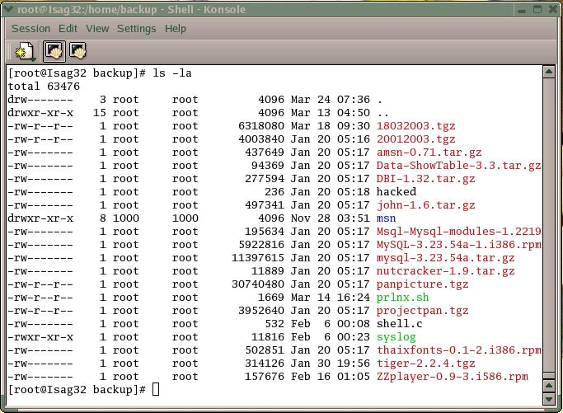
Unowned Files

Slide 12
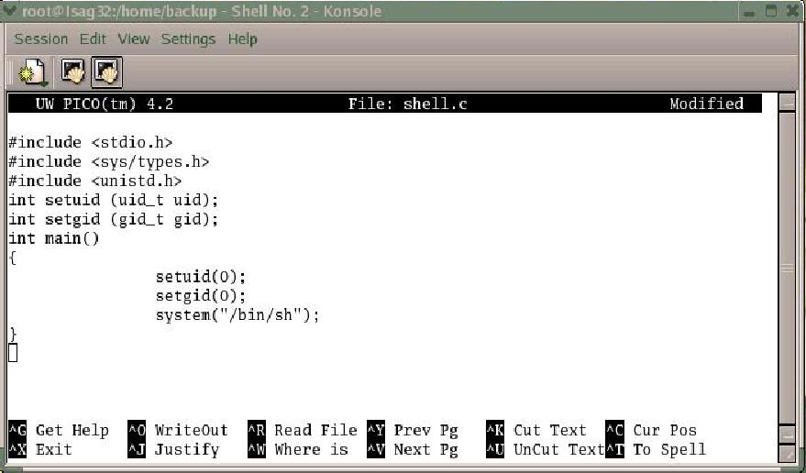
SUID/SGID

Slide 13
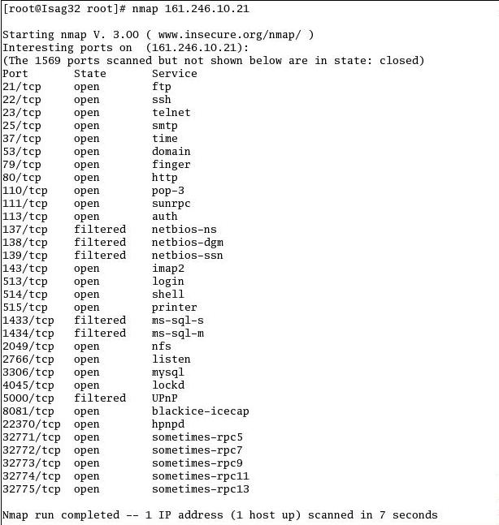
Services

Slide 14
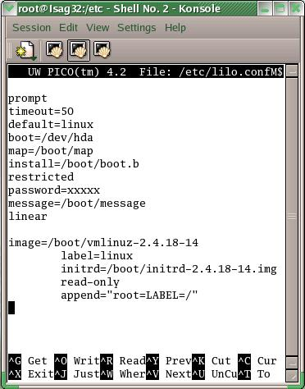
ไฟล์ lilo.conf

Slide 15
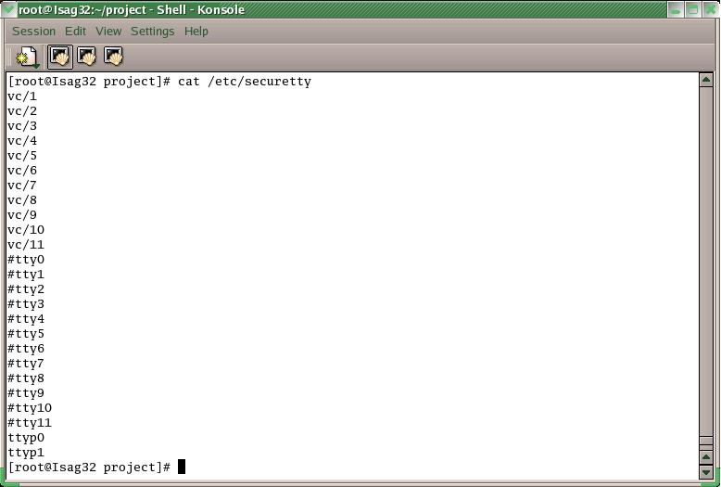
/etc/securetty

Slide 16
Crack Passwd/Shadow
WmZw3gFv948ak
djienaie
K1Ap62xG44
WmZw3gFv948ak
Encryption
applaud
apple
Dictionary file

Slide 17

หลักการแก้ปัญหาของ
Security System Scanner
File
Services
Configure
Password

Slide 18


Unowned Files
find / -nouser -o -nogroup
เจ้าของไฟล์หรือกลุ่มไม่ได้มีอยู่ในระบบ
เก็บผลลัพธ์ในล็อกไฟล์

Slide 19
Symbolic Link
find / -type l
ต้นทางเป็น unroot , ปลายทางเป็น root
ต้นทางเป็น root , ปลายทางเป็น unroot
ลิงก์เสีย
เก็บผลลัพธ์ในล็อกไฟล์

Slide 20

SUID/SGID
find / \(-perm –2000 –o
–perm -4000 \) –uid 0
owner ของไฟล์เป็น root
เก็บผลลัพธ์ในล็อกไฟล์

Slide 21
World-Writeable Files
find / -type f –perm -2
owner เป็นของ root
เก็บผลลัพธ์ในล็อกไฟล์

Slide 22
.bash_history
ตรวจสอบไฟล์ทั้งระบบ
ไฟล์ต้นทางเป็น /dev/null
ตัวไฟล์กลายเป็นไดเรกทอรี
เก็บผลลัพธ์ในล็อกไฟล์

Slide 23

Services
www.cve.mitrc.org
เวอร์ชั่นของ services ที่มีปัญหา
เก็บผลลัพธ์ในล็อกไฟล์

Slide 24
ไฟล์ lilo.conf
หาบรรทัด Password = xxxxx
ถ้าไม่มีการกำหนดรหัสผ่านไว้
เก็บผลลัพธ์ในล็อกไฟล์

Slide 25
/etc/securetty
หาบรรทัดที่เป็น ttyp*
ถ้าตรวจพบ
เก็บผลลัพธ์ในล็อกไฟล์

Slide 26
.rhosts
ตรวจสอบที่โฮมไดเรกทอรี
ของยูสเซอร์ทุกคน
ถ้ามี .rhosts ในโฮมไดเรกทอรี
ของยูสเซอร์
เก็บผลลัพธ์ในล็อกไฟล์

Slide 27
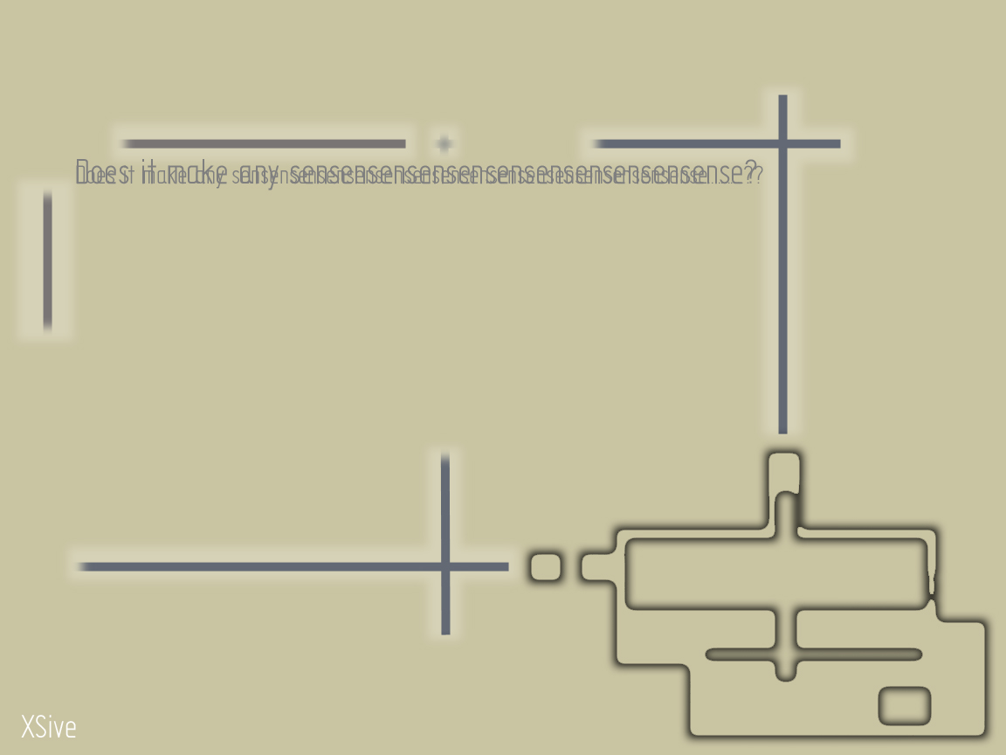
โปรแกรม
Security System Scanner

Slide 28

การออกแบบโปรแกรม
ออกแบบเป็นโมดูล(ฟังก์ชัน) โดยที่แต่ละโมดูลเปรียบเสมือนปลั๊กอิน
เครื่องมือที่ใช้ในโปรแกรม SSS
  โปรแกรมรันบนระบบปฏิบัติการลีนุกซ์ อ้างอิง redhat 8.0 เป็นหลัก
  ใช้ภาษา PERL script ในการเขียนโปรแกรม
  Database ใช้ mysql server
  Tool ที่ใช้คือ pico
ตั้งเวลาให้มันทำงานเองได้

Slide 29
การใช้โปรแกรม Security System Scanner
ขั้นตอนการติดตั้ง
Import Database files
ลง wordlist ไว้ที่ /usr/dict/
ลงโปรแกรม Security System Scanner ในเครื่องคอมพิวเตอร์
เริ่มการใช้งาน

Slide 30
การใช้โปรแกรม Security System Scanner
ขั้นตอนการใช้งาน
พิมพ์คำสั่งเพื่อเรียกโปรแกรม ตามด้วยออบชั่น
sss [Option1][Option2][Option3]

Slide 31
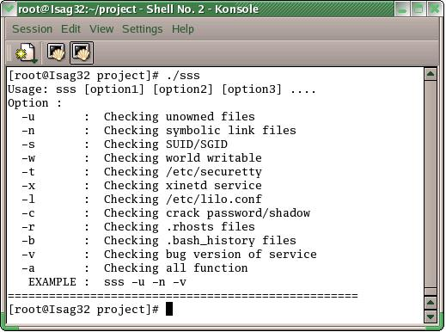
ออบชั่นของโปรแกรม Security System Scanner

Slide 32
ผลการทดลองของโปรแกรม
ผลลัพธ์ที่ได้จะรายงานออกมาโดยแยกประเภทในแต่ละหัวข้อ ซึ่งทุกหัวข้อจะเก็บรวมกันอยู่ในล็อกไฟล์ และแต่ละล็อกไฟล์จะตั้งชื่อตามวันเวลาที่ได้ทำการสแกน เพื่อจะได้ล็อกไฟล์ที่ไม่ซ้ำกันในแต่ละครั้งที่สแกน
ดังนั้นในกรณีที่เราใช้ crontab เราควรจะกำหนดระยะห่างของเวลาในแต่ละรอบอย่างน้อยเท่ากับเวลาที่ใช้ในการสแกน

Slide 33
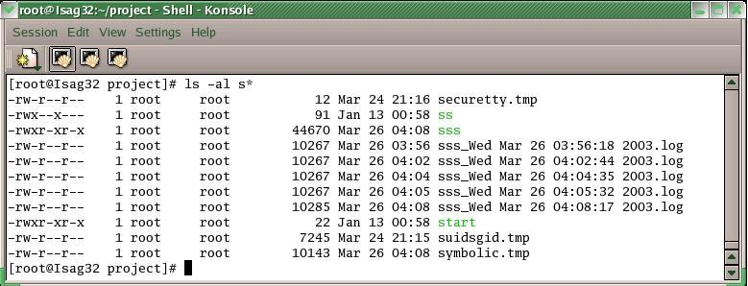
หน้าตาของชื่อล็อกไฟล์

Slide 34
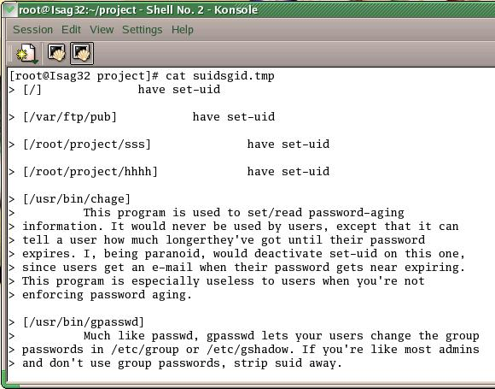
จะมีคำแนะนำบอกว่าควรทำอย่างไรเมื่อเจอ SUID/SGID

Slide 35
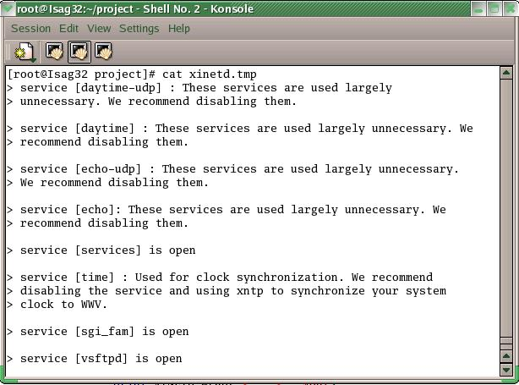
คำแนะนำบอกว่า services ที่เปิดนั้น มันมากเกินความจำเป็น

Slide 36

Crontab คืออะไร
Crontab เป็นโปรแกรมที่ยอมให้ผู้ใช้สร้างงานขึ้นมาด้วยการตั้งเวลาให้กับมัน จะได้ไม่ต้องเสียเวลารอตอนช่วงที่โปรแกรมรันอยู่
ผู้ใช้แต่ละคนก็จะมีไฟล์ Crontab ของตัวเอง และทั้งระบบก็จะมีโปรแกรม Crontab ที่สามารถกำหนดจากรูตเท่านั้น ถ้าคุณเป็นรูตแล้วอยากจะกำหนด Crontab ให้กับยูสเซอร์คนใด สามารถทำได้โดยใช้คำสั่ง su แล้วตามด้วยยูสเซอร์เนมนั้น

Slide 37
วิธีการใช้ crontab
จะแบ่งออกเป็น 6 ฟิลด์
 | Field | Value
1. | Minute | 0-59
2. | Hour | 0-23
3. | Day | 1-31
4. | Month | 1-12
5. | Weekday | 0-6
6. | Command | Special

Slide 38
วิธีการใช้ crontab (ต่อ)
Example :
0 0 * * 1 /mydir/myprogram
หมายความว่า โปรแกรม myprogram ที่อยู่ในไดเรกทอรี mydir จะถูกรันในวันที่เป็นวันจันทร์เท่านั้น
0 0 1,15 * * /mydir/myprogram
จะหมายความว่า โปรแกรมนี้จะถูกรันในวันที่ 1 และวันที่ 15 ของทุกเดือนเป็นต้น

Slide 39
วิธีการใช้ crontab (ต่อ)
การเรียกใช้งาน crontab
  จะใช้คำสั่ง Crontab –e
  0 0 1 * * /root/project/./sss -a

Slide 40
ตารางเปรียบเทียบ
Checks
Vetescan Local
SSS
HOME/ROOT Directory accessability.
Y
inetd services.
Y
Y
/etc/securetty
Y
Y
SUID/SGID.
Y
Y
World-Writable
Y
Y
Unowned Files
Y
Y
.rhosts
Y
Y
Cracks Password/Shadow
Y
Y
RootKits
Y
.bash_history
Y
Version Services
Y
Symbolic link
Y
Lilo.conf
Y

Slide 41
สรุปผลการทดลอง
ระบบตรวจสอบช่องโหว่ความปลอดภัยระบบ ถูกออกแบบมาเพื่อสำหรับการใช้งานของผู้ดูแลระบบ เพื่อช่วยอำนวยความสะดวก ง่ายต่อการตรวจหาความเสี่ยงของช่องโหว่ในระบบ เป็นระบบที่ช่วยตรวจสอบประเมินความเสี่ยงของระบบ ไม่สามารถที่จะดักจับผู้บุกรุกได้ จะมีประโยชน์ก็ต่อเมื่อผู้ดูแลระบบนำผลลัพธ์ที่ได้ไปปรับปรุงแก้ไข
แนวทางการพัฒนาต่อ
  สามารถเพิ่มฟังก์ชันการทำงานได้ เพื่อเพิ่มประสิทธิภาพในการตรวจสอบช่องโหว่
  ทำเป็น remote scanner ได้
  ในเรื่องของ Database ที่ใช้ ควรจะอัพเดตเองได้
  พัฒนาให้สามารถรองรับกับลีนุกซ์ยี่ห้ออื่นได้

Slide 42
ปัญหาที่เกิดขึ้นในการทำงานโครงงาน
ต้องใช้เวลาศึกษาการทำงานและการใช้งานระบบปฏิบัติการลีนุกซ์มาก เนื่องจากมีพื้นฐานมาน้อย
ฐานความรู้ต้องหาจากอินเตอร์เน็ต เพราะไม่มีหนังสือที่มีข้อมูลเพียงพอ ดังนั้นถ้าเน็ตเวิร์กใช้งานไม่ได้ จะทำให้การทำงานหยุดชะงัก
ไม่มีตัวอย่างจากรุ่นก่อนๆ ทำให้ในตอนเริ่มต้นยังมองภาพรวมไม่ออก
ลงโปรแกรมที่จะใช้ในการเปรียบเทียบบางตัวไม่ผ่าน จีงไม่ได้เห็นภาพผลลัพธ์ของการทำงาน

Slide 43
THE END

